Slide 1
Influencer
Marketing

Slide 2
01
Warum Influencer Marketing
02
Influencer-Typen
03
Kooperation
04
Rechtliches

Slide 3
Warum Influencer Marketing

Slide 4
Warum Influencer Marketing?
Glaubwürdigkeit der Influencer
Einfluss auf Kaufentscheidungen
Erreichbarkeit einer Zielgruppe mit geringem TV-Konsum
Wissen, wie man Storys erzählt
Notes:
Leadmagnet: Treffen mit dem Influencer

Slide 5
Warum Influencer Marketing?
Umgehen von AdBlockern
Leadgenerierung
Erhöht das Suchmaschinen-Ranking
Neues Lifestyle-Produkt
Allg. Produkteinführung
Image
Brand Awareness
Notes:
Leadmagnet: Treffen mit dem Influencer

Slide 6
Influencer-Typen

Slide 7
Typen von Influencern
Der Aktuelle
Der Experte
Weitere
Besprechen alles aktuelle, nicht nur News, sondern auch Produkte und Trends
Großes Wissen und fundierte Meinung, richtige Wahl bei komplexen Produkten oder SEO-Kampagne
Ambassador
Advocat https://www.entrepreneur.com/article/249947
Celebrity/Mega-Influencer
Der Lifestyler
Der Aktivist
Hohe Affinität zu Themen wie Mode, Essen, Sport, Gesundheit und Reisen
Politik, Wirtschaft, gesellschaftliche Themen
→ Besonders geeignet für Verbände und NGOs
Der Entertainer
Comedy-Formate, oft Gamer, beschäftigt sich mit Pop-Kultur
Notes:
Leadmagnet: Treffen mit dem Influencer

Slide 8
Macro- oder Micro-Influencer?
Follower | 5.000-50.000
Motivation | Aufmerksamkeit
Ziel | Reichweite
Honorar | Kostenlose Produkte, Einladungen zu Events, monetäres Honorar
Organisation | Kontakt per Mail direkt mit dem Influencer
Vorteil | Vergleichsweise günstig
Nachteil | Hoher Aufwand in Auswahl und Ansprache
Bietet | i.d.R sehr hohe Engagement-Raten
Besonderheiten | Selbsterklärende, eindeutige Guidelines Vorsicht vor Fake-Influencern

Slide 9
Macro- oder Micro-Influencer?
Follower | 50.000-1.000.000
Motivation | Expertenstatu, Alleinstellung, Monetarisierung
Ziel | Langfristige Etablierung in einer Themennische
Honorar | Exklusive VIP-Events, monetäres Honorar
Organisation | Selten Eigenengagement, eher Künstlermanagement
Vorteil | Große Reichweite in einer Themennische, Engagement Rates, professionelles Auftreten
Nachteil | Eher teuer, Gefahr der Verwässerung
Bietet | Spitze Zielgruppe, geringe Streuverluste
Besonderheiten | Genaue und persönliche Ansprache

Slide 10
Macro- oder Micro-Influencer?
Macro-Influencer
Micro-Influencer
Unter 10.000 Follower
Pro
Pro
Große Reichweite
Generieren Aufmerksamkeit
Authentisch
Mehr Engagement
Günstig
Motivation, größer zu werden
Contra
Contra
Teuer
Beliebigkeit der Markenkooperationen
Geringe Reichweite
Gefahr von Fake Influencern

Slide 11
Kooperationen

Slide 12
Kooperationen
Produkt
Kooperation
Testimonial
Take-Over
Produkte zur Verfügung stellen (kein Geld), die vorgestellt werden.
Produktbericht o.a. gegen monetäre Entlohnung
Kanal- oder Story-Take-Over über einen bestimmten Zeitraum

Slide 13
Wichtig zu beachten!
Kooperationen
Influencer sollte zur Marke passen
Zielgruppe des Influencers sollte zur eigenen passen
Große Schnittmenge zwischen Marke und Themen des Influecers
Online-Recht!

Slide 14
Influencer finden
Tools nutzen wie Takumi.com oder Influencerdb.net
Agenturen wie Pulse Advertising
Immer die relevanten KPIs wie Reichweite, Interaktion, aber auch View-Through-Rate der Stories und die Absprungrate
Aktuelle Insights schicken lassen
Notes:
Leadmagnet: Treffen mit dem Influencer

Slide 15
Checkliste für Influencer-Überprüfung
Markenfit Würde der Influencer die Marke auch ohne Bezahlung nutzen? Passt die Marke zum Influencer?
Historie Ist der Feed frei von Konkurrenzprodukten? Wie wurden die bisherigen Kooperationen gekennzeichnet? Skandale?
Kampagnenrelevanz Passt der Influencer thematisch zur Kampagne Entspricht die Zielgruppe des Influencer der anvisierten?
KPIs Sind die Kennzahlen des Influencers Konstant?

Slide 16
Acht Tipps für die Zusammenarbeit
Rahmenbedingungen mit dem Influencer festlegen
Keine inhaltlichen Vorgaben machen
Vertraue dem Influencer
Nur Influencer aussuchen, die langfristig zur Marke passen
Multitasking der Influencer nutzen
Influencer exklusiv behandeln
Nicht nur Reichweite, sondern auch Relevanz checken
Rechtliche Rahmenbedingungen schaffen
Zu 6.:
Pre-Events
Exklusive Fotos
Aktionen wie #instameet veranstalten

Slide 17
Rechtliches

Slide 18
Kennzeichnungspflicht
Werbung muss deutlich gekennzeichnet sein
Auch wenn kein Geld geflossen ist
Hashtags am Ende des Posts reichen nicht aus
#ad reicht nicht aus
#Werbung oder #Anzeige
„Bezahlte Partnerschaft mit…“
»Werbung muss als solche leicht erkennbar und vom übrigen Inhalt der Angebote angemessen durch optische und akustische Mittel oder räumlich abgesetzt sein.«
Notes:
Leadmagnet: Treffen mit dem Influencer

Slide 19
Heikle Sache…
Es gibt unterschiedliche Rechtsprechungen
Landgericht Berlin (Fall Vreni Frost): Eine geschäftsmäßige Handlung liegt schon ab einer Reichweite von 50.000 Followern vor. Die Follower könnten nicht unterscheiden, was mit Gegenleistung gezeigt wird und was nicht
Landgericht München I (Fall Kathy Hummels): Wenn keine Gegenleistung vorliegt, handelt es sich nicht um Werbung und muss nicht gekennzeichnet werden.
Je höher der Wert des Produktes oder Dienstleistung, desto eher kann von Werbung ausgegangen werden.
Notes:
Leadmagnet: Treffen mit dem Influencer

Slide 20
Noch was zum Lachen…

Slide 21
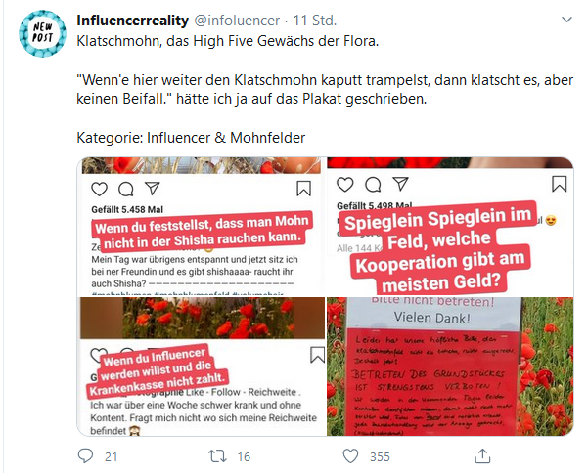
https://twitter.com/infoluencer

